Slide 1
Число π
Підготувала:
учениця 11-А класу
СШ №5
Головчак Анастасія

Slide 2
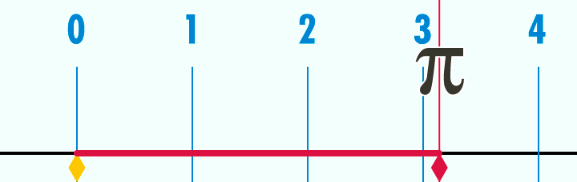
Що це?
Число π виникло в геометрії як відношення довжини кола до довжини його діаметра.
Позначається буквою грецького алфавіту «пі».
Інша назва – число Лудольфа.

Slide 3
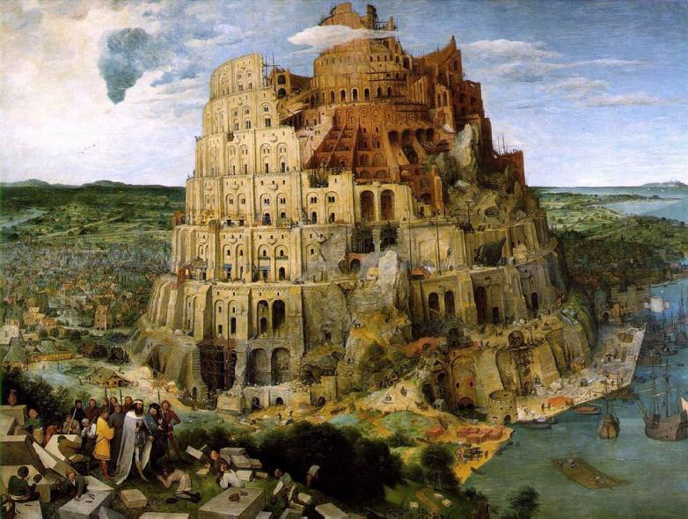
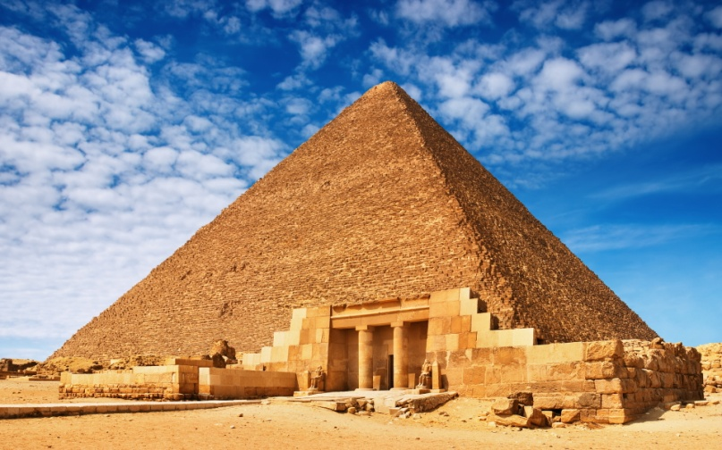
Історія
Найперші відомі записані свідчення наближень числа датуються близько 1900 року д.н. е.; це 256/81 ≈ 3.160 (Єгипет) і 25/8 = 3.125 (Вавилон), обидва в межах 1 відсотка від дійсного значення.

Slide 4
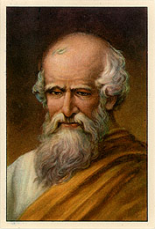
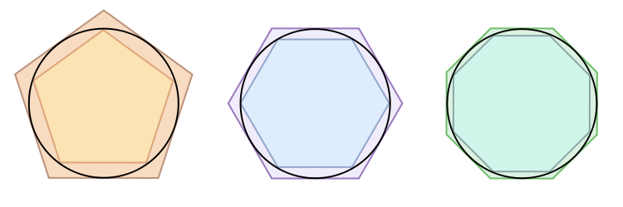
Розрахунки Архімеда
Архімед (287—212 до н.е) першим запропонував
метод обчислення математичним способом. Для цього
він вписував у коло і описував біля нього правильні
багатокутники. Приймаючи діаметр кола за одиницю,
Архімед розглядав периметр вписаного багатокутника
як нижню оцінку довжини кола, а периметр описаного
багатокутника як верхню оцінку. Таким чином,
для шестикутника виходить 3<π<2√3.

Slide 5
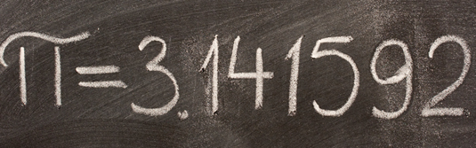
Перше тисячоліття
Близько 480 року китайський математик Цу Чунчжі продемонстрував. що π ≈ 355/113 (≈ 3.1415929), і показав що 3.1415926 <π< 3.1415927, Це значення залишалось найточнішим наближенням протягом 900 років.

Slide 6
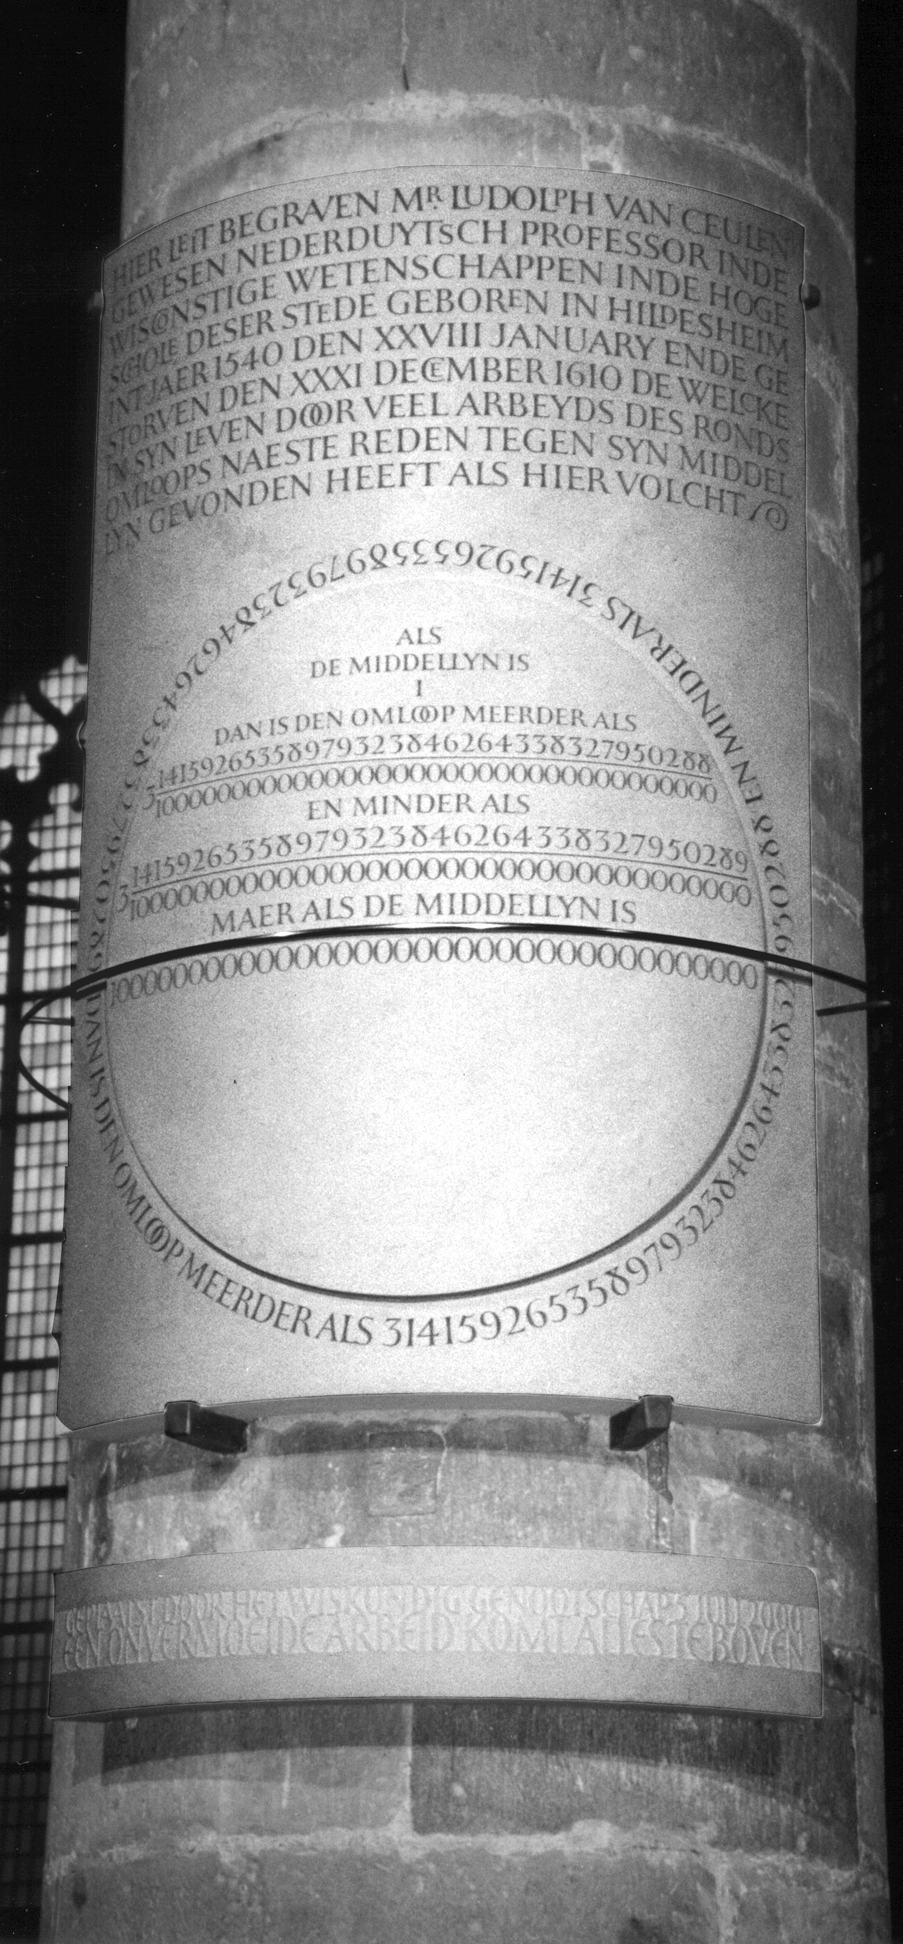
Друге тисячоліття
До другого тисячоліття н. е. число було розраховане з точністю не більшою ніж 10 цифр в записі числа.
Перший значний європейський внесок з часів Архімеда зробив німецький математик Лудольф ван Цейлен (1536—1610). Він витратив десять років на обчислення числа з 20-ма десятковими цифрами (цей результат був опублікований у 1596 році). Виклавши свої результати в творі «Про коло» («Van den Cirkel»), Лудольф закінчив його словами: «У кого є бажання, хай йде далі».

Slide 7
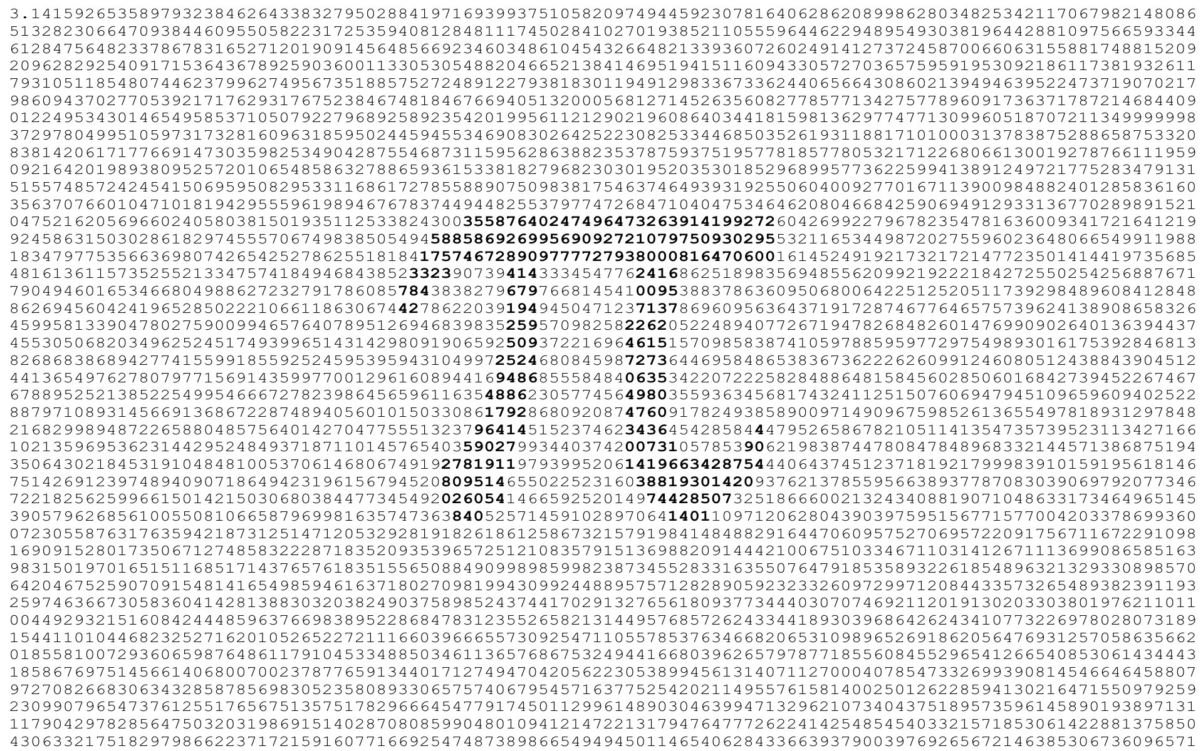
Наші дні
У 2002 році японський вчений прорахував 1,24 трильйона цифр в числі Пі за допомогою потужного комп'ютера Hitachi SR 8000. У жовтні 2011 року число π було розраховано з точністю до 10.000.000.000.000 знаків після коми.

Slide 8
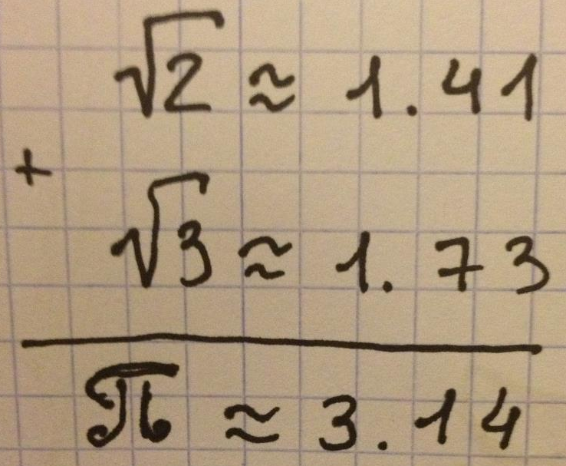
Парадокс числа π
«Парадокс числа пі» — жарт на тему математики, що мав місце в середовищі студентів до 80-х років (фактично, до масового поширення мікрокалькуляторів).
Пов'язаний з обмеженою точністю обчислень тригонометричних функцій і трансцендентних чисел.
Насправді зазначена рівність, звичайно ж, невірна — хоча б тому, що π — трансцендентне число, а ліворуч — алгебраїчне.
Сума √3+√2=3,146264…>π=3,1415926… вже при заокругленні до трьох знаків після коми.

Slide 9
Цікаві факти
Число Пі - найвідоміша константа в математичному світі.
Символ Пі (π) використовується в математичних формулах вже протягом 250 років.
Ми ніколи не зможемо з точністю виміряти окружність або площа кола, тому що не знаємо повне значення числа Пі. Дане «магічне число» є ірраціональним, тобто його цифри вічно змінюються у довільній послідовності.

Slide 10
Цікаві факти
Практично, фізикам потрібно тільки 39 цифр числа , щоб зробити коло розміром як видимий всесвіт з точністю до розміру атома водню.
Якщо розрахувати довжину екватора Землі з використанням числа π з точністю до дев'ятого знака, помилка в розрахунках складе близько 6 мм.
У 1995 році Хірюкі Гото зміг відтворити по пам'яті 42195 знаків числа Пі після коми, і до цих пір вважається дійсним чемпіоном у цій галузі.

Slide 11
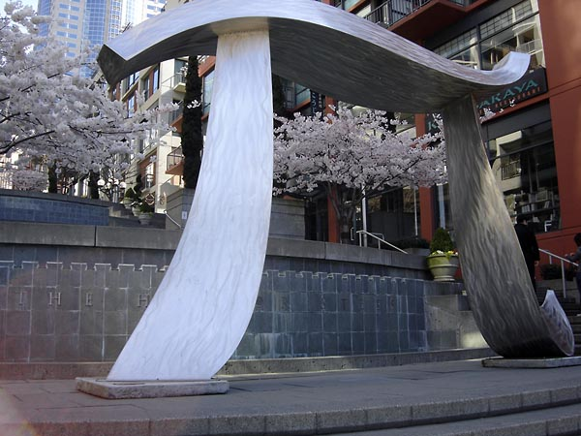
Пам’ятник числу π
Пам'ятник числу π, що знаходиться в Австралії в місті Сідней перед музеєм мистецтв

Slide 12
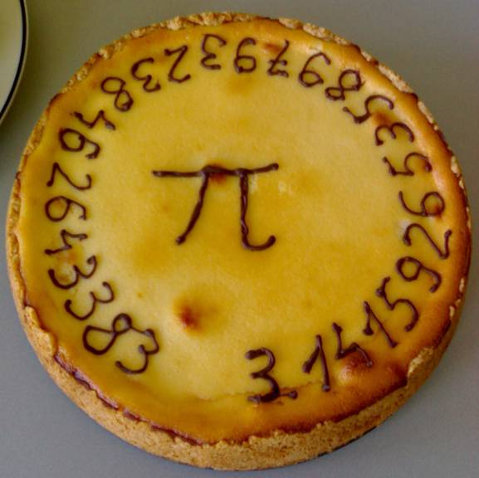
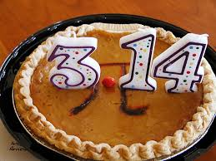
Міжнародний день числа «Пі»
Відзначається 14 березня, адже за американським стилем ця дата – 3/14.
Міжнародний день числа «Пі» також збігається з днем народження видатного вченого Альберта Ейнштейна.

Slide 13
“Пі” чи “тау”?
Вчені наполягають на необхідності зміни шкільних підручників на нові, які будуть використовувати тау, значення якої в два рази більше пі, і дорівнює приблизно 6,28.
Оскільки в більшості формул використовується тау (або два пі), то саме воно повинно зайняти місце пі в якості константи кола.
«Математики не вимірюють кути в градусах, ми вимірюємо їх в радіанах, а в колі міститься 2Пі радіан».

Slide 14
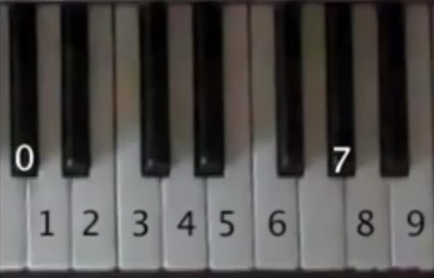
Трохи музики
Музикант David Macdonald записав як звучить число Pi з точністю до 122 знака після коми.

